Slide 1
Analyse du flux de circulation
Damien

Slide 2
Sommaire
Objectifs
Prétraitement
Architecture
Modèles /
Métriques
Dashboard

Slide 3

Objectif
Mettre en place un outil permettant de détecter les véhicules sur un flux vidéo et afficher les statistiques sur la circulation.

Slide 4
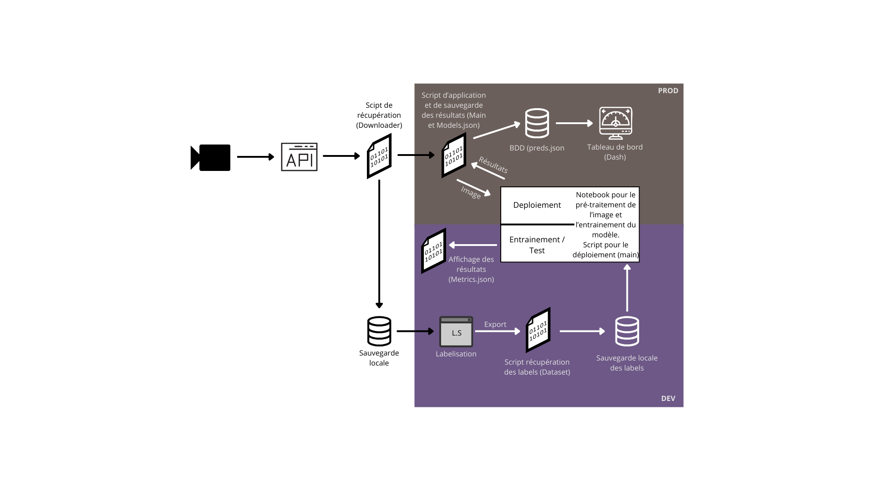
Architecture

Slide 5
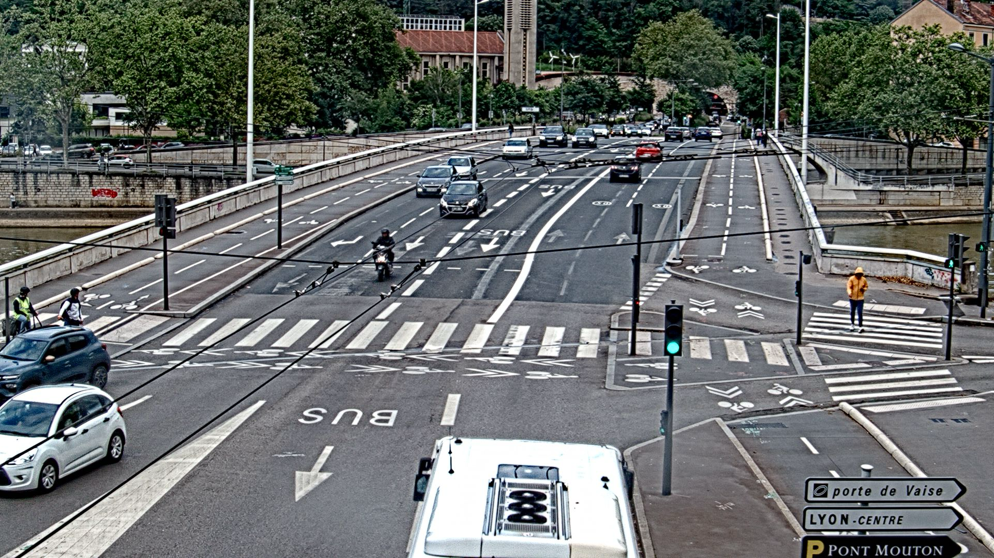
Prétraitement / Biais

Slide 6
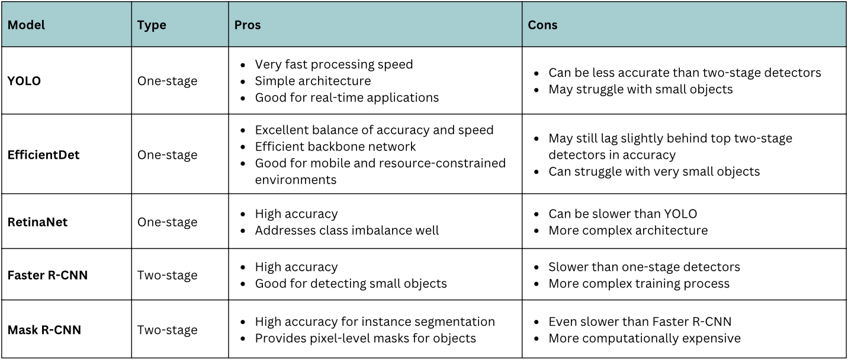
Modèles
YOLO
Retinanet
FasterCNN
Présentation et comparaison des modèles

Slide 7
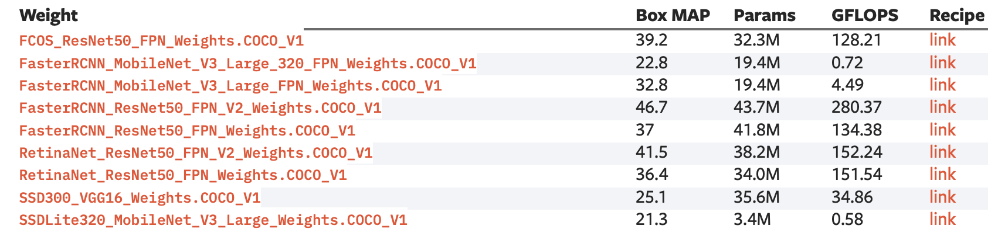
Choix des modèles

Slide 8
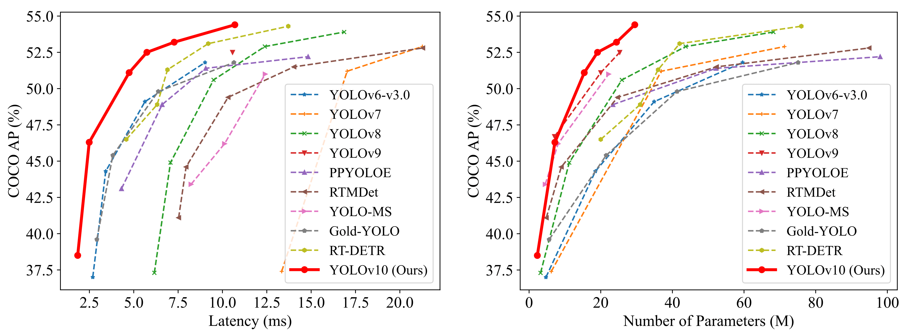

Slide 9
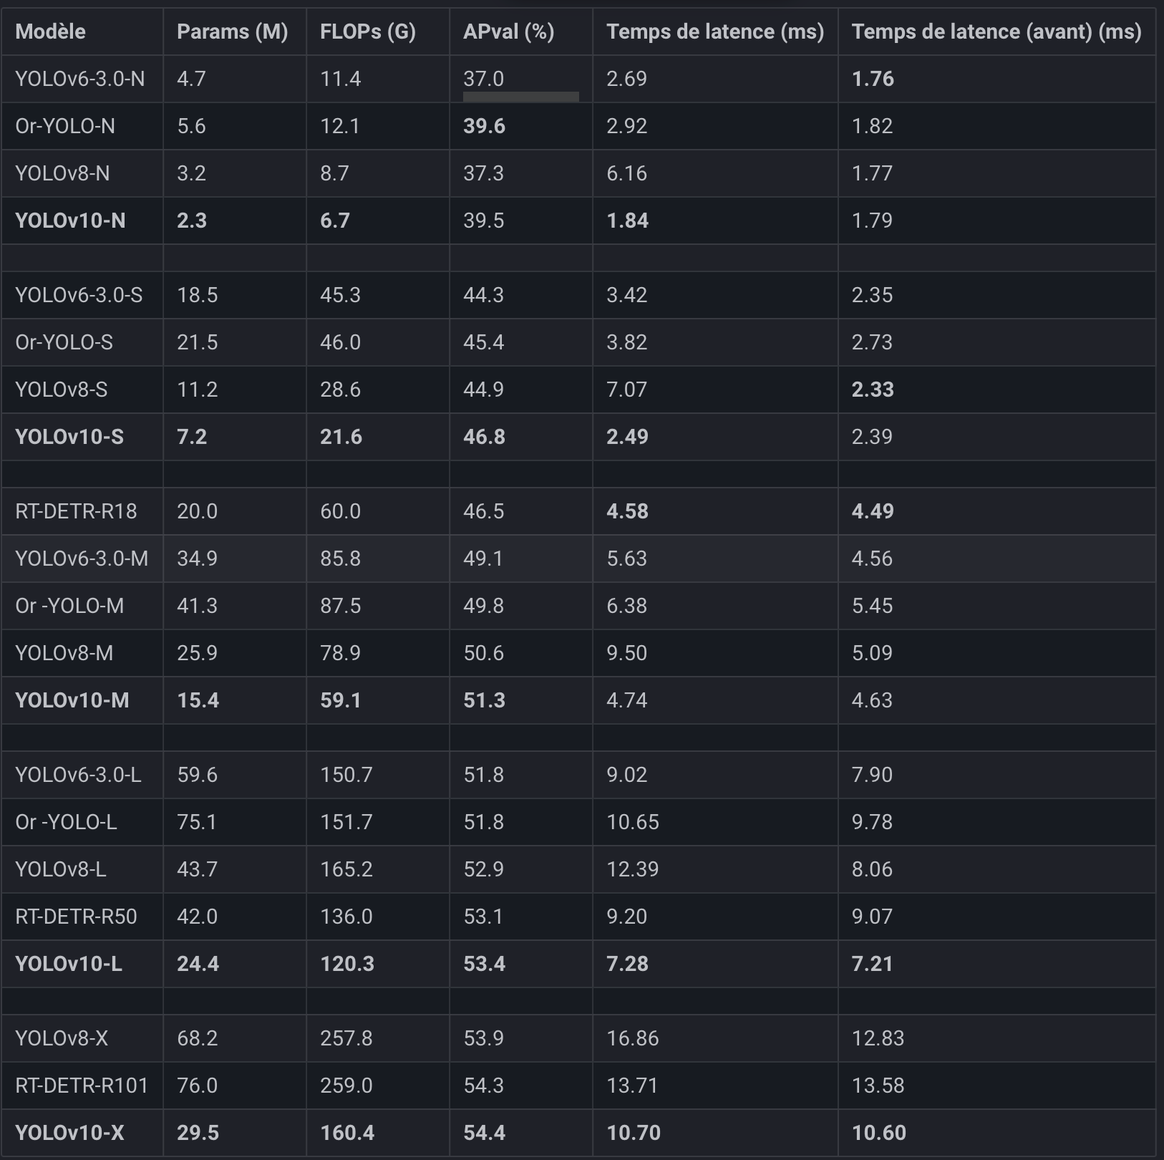

Slide 10
NMS ?

Slide 11
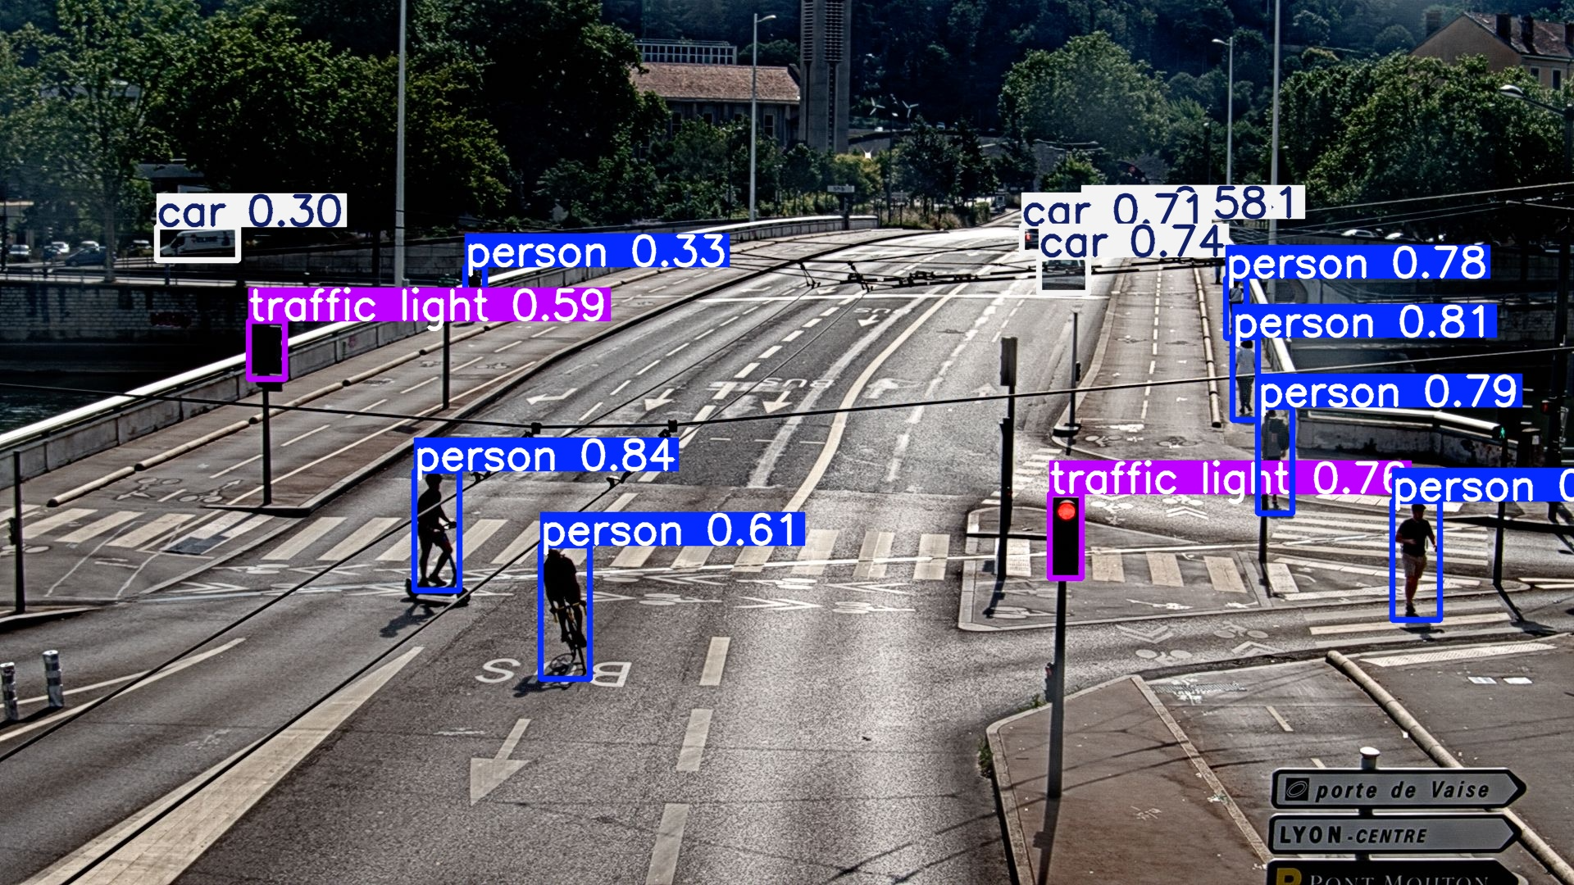

Slide 12
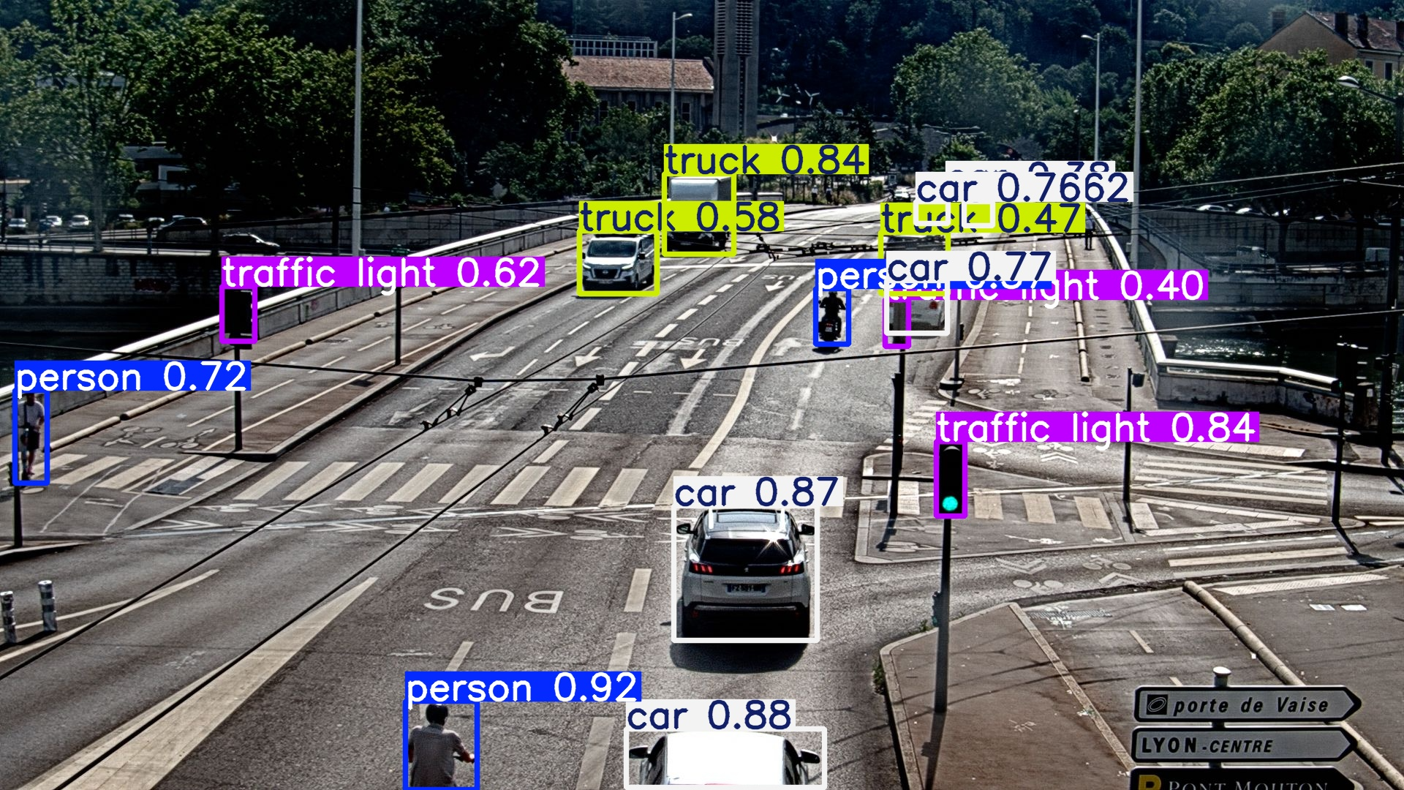

Slide 13
Métriques
AP
AR
F1 Score
Matrice de Confusion

Slide 14
Comparaison des modèles (No Mask/Mask)
 | AP | F1 | AR
Retinanet | 32% | 30% | 28%
Faster | 36% | 33% | 32%
YOLOV10X | 40% | 38% | 36%
 | AP | F1 | Recall
Retinanet | 30% | 28% | 26%
Faster | 33% | 30% | 29%
YOLOV10X | 39% | 37% | 36%

Slide 15
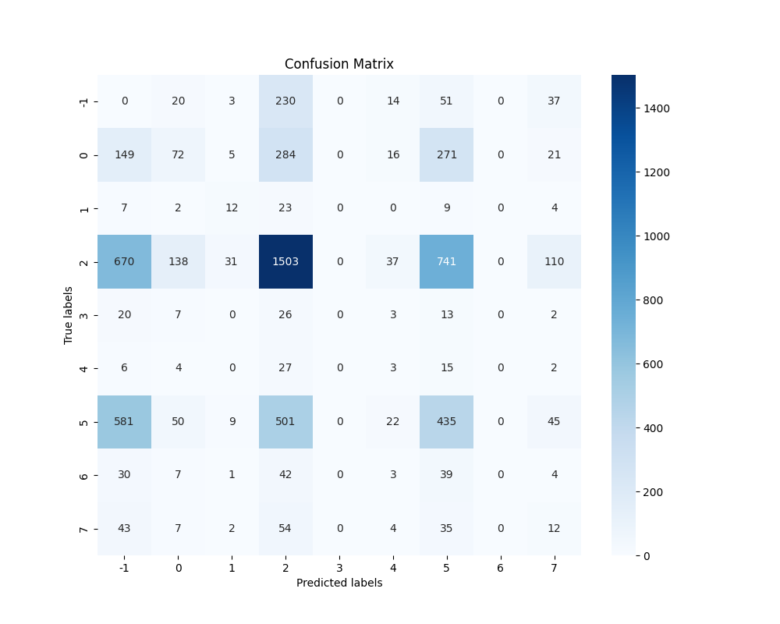

Slide 16
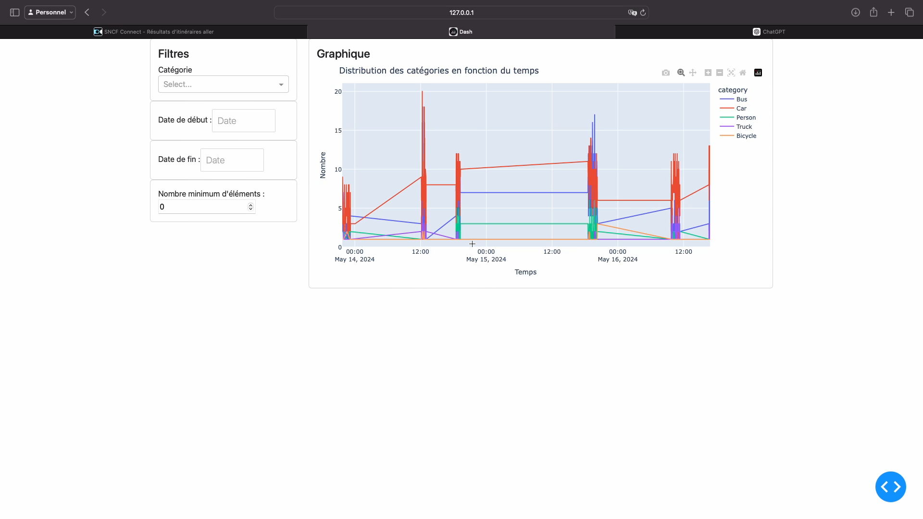
Dashboard
Résultat final avec affichage des données

Slide 17
Utilisation - Démonstration
Simplicité au lancement (peu de commandes)
Actualisation régulière
Documentation

Slide 18
Conclusion

